Slide 1
Geografi C
Geologi, time 2

Slide 2
Mål
Forståelse for forskellige typer pladegrænsers
Forståelse af mulige årsager til pladebevægelser

Slide 3
Konstruktive pladegrænser
Forklar hvor konstruktive pladegrænser findes:

Slide 4
Konstruktive pladegrænser, del 2
Hvorfor ses der en højderyg, ved en konstruktiv pladegrænse ?

Slide 5
Konstruktive pladegrænser, del 3
Hvilke indicer findes der er oceanbundsspredning ?

Slide 6
Konstruktive pladegrænser, del 4
Forklar hvorledes magnetiske bjergarter kan bruges som bevis for at der er oceanbundsspredning

Slide 7
Kontruktive pladegrænser, del 5
Hvor findes der konstruktive pladegrænser ?

Slide 8
Black Smoker
Undersøisk struktur der findes omkring konstruktive pladegrænser
Oftes mindst 1500 mete runder havets overflade
Opdaget i sen-70´erne
Hydrotermisk vent

Slide 9
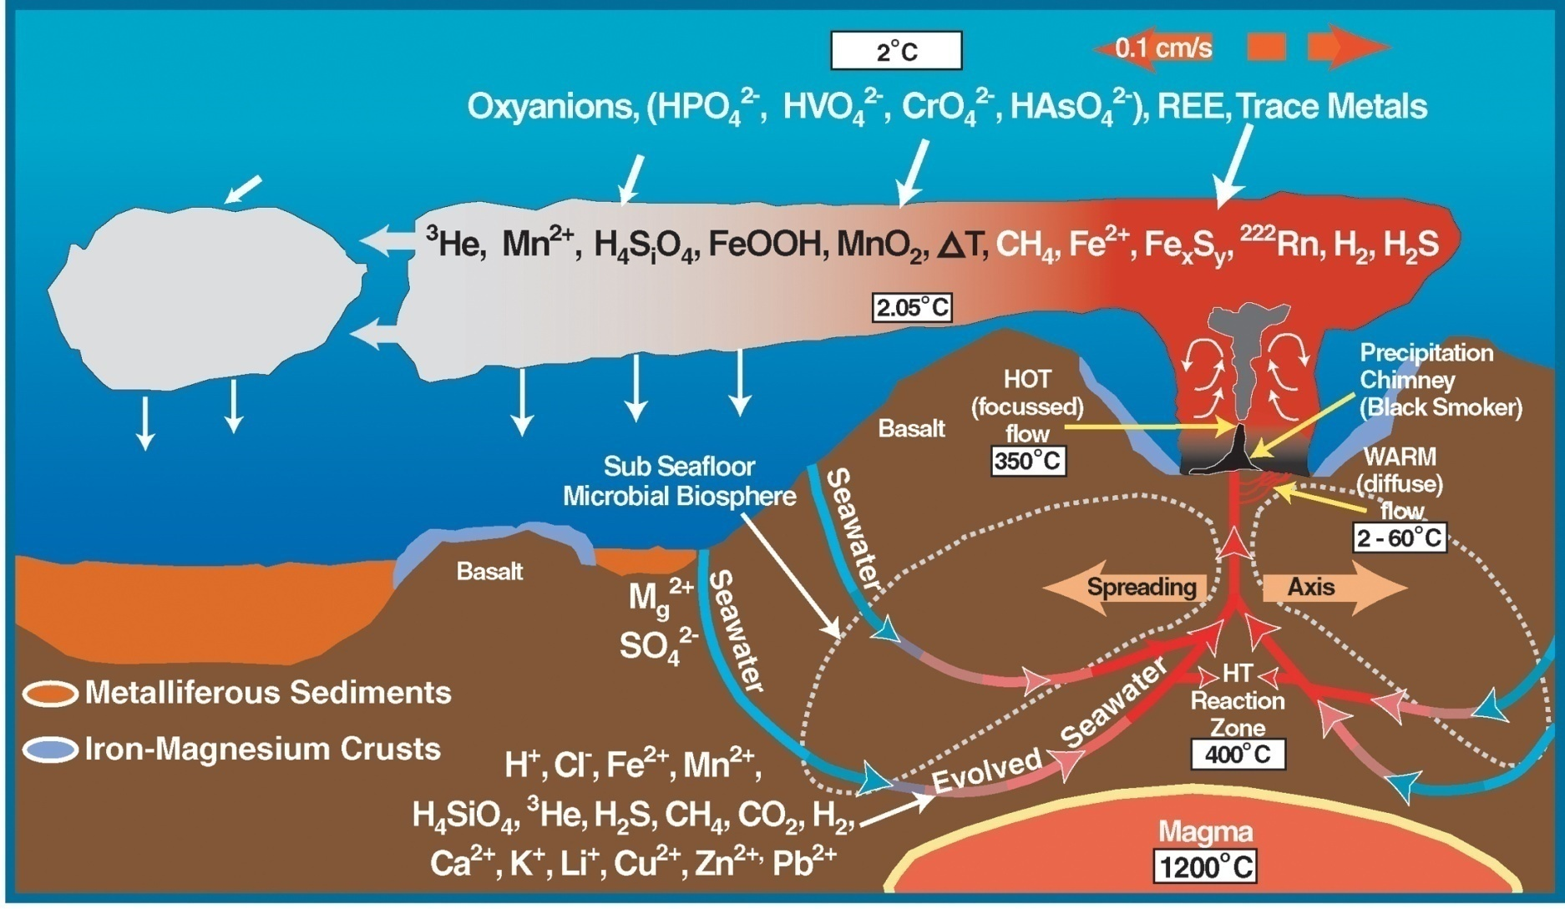
Black Smoker, del 2

Slide 10
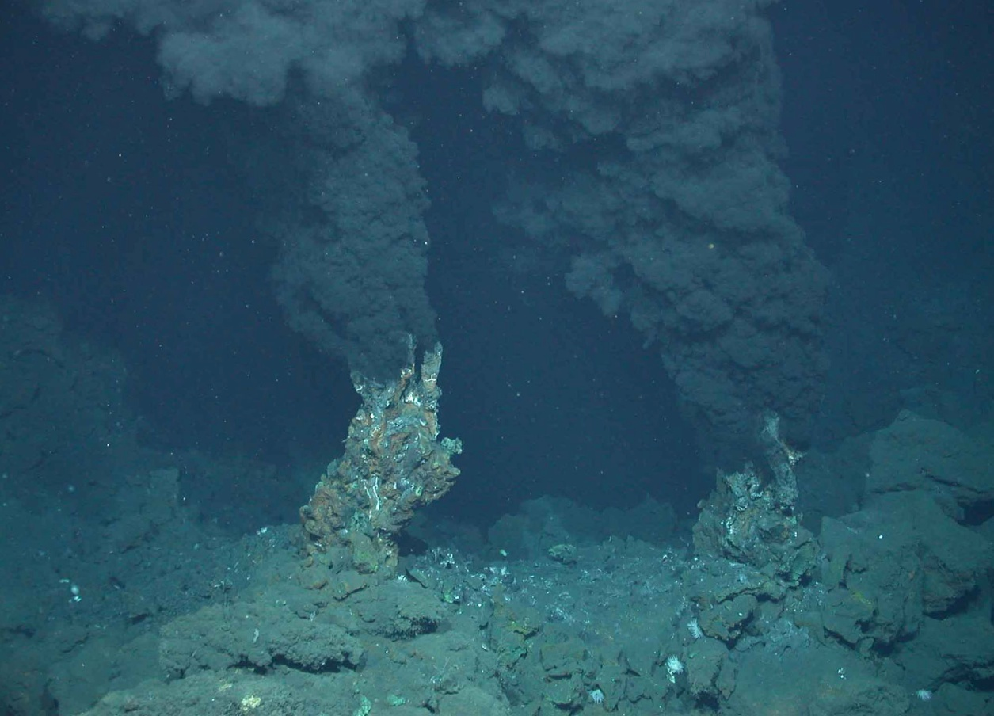
Black Smoker
Liv kræver: vand, Organiske forbindelser og (Sol)lys (direkte eller indirekte)
Klik

Slide 11
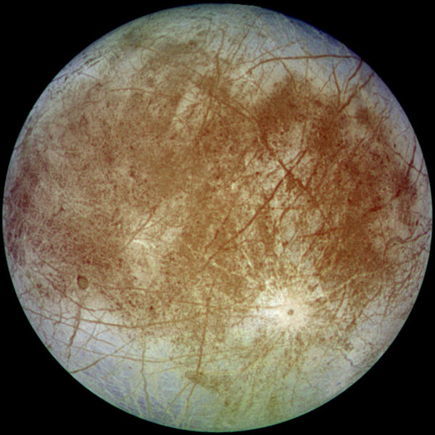
Liv ved Black smokers
Uafhængig af sollys

Slide 12
Destruktive pladegrænser
Hvilke tre destruktive pladegrænser skelner man imellem ?

Slide 13
Destruktive pladegrænser, del 2
Hvad bestemmer hvilken af to ocean plader der presses ned, ved en destruktiv pladegrænse mellem to ocean plader ?

Slide 14
Destruktive pladegrænser, del 3
Hvorfor forekommer der dybe jordskælv ved en ocean/ocean subduktions zone?

Slide 15
Destruktive pladegrænser, del 4
Hvordan kan en ocean/kontinental pladegrænse føre til bjergkædedannelse og vulkanisme ?

Slide 16
Destruktive pladegrænser, del 5
Hvor kan der findes kontinental/kontinental destruktiv pladegrænse ?

Slide 17
Drivkræfter bag pladebevægelser
Konvektion
Opadrettede strømme ligger under oceanrygge
Ved den opadrettede strøm tippes pladen og tyngdekraften medvirker til at pladen bevæger sig

Slide 18
Drivkræfter bag pladebevægelser, del 2
Trækkraft opstår da pladen trækker sig selv ned, da den er tung ved subduktionszonen
Viskositeten (dvs. temperaturen) af astenosfæren er af stor betydning for bevægelserne

Slide 19
Pointer
Konstruktive pladegrænser
Destruktive pladegrænser medfører subduktion med mindre der er tale om kontinentplade der møder kontinentplade
Drivkraften bag pladebevægelserne skyldes skubbe og trække effekter af konvektionen i Kappens flydende magma

